Slide 1

“行知”
——电影资讯类APP
移动应用开发课程设计项目
1652693 郑思远

Slide 2
目录
1
项目简介
2
实现的用例
CONTENTS
3
项目的架构
4
网络访问与数据存储
5
开源库的使用

Slide 3
01
CHAPTER
项目简介

Slide 4
项目简介
社会近年来的迅猛发展，使得我国人民的生活质量飞速提高，电影也逐渐成为了大众不可或缺的娱乐需求。本次项目就是一个基于android移动客户端设计的影视信息类APP，借助目前国内应用最为普遍的安卓手机移动终端实现一个可以在手机端查看电影资讯的功能性APP，它可以向你提供关于你想了解的影片的详细信息，包括相关人员信息、评分、影评等，你可以通过关键字或分类进行搜索，你还可以查看各大影视榜单、建立自己的收藏列表、接收系统为你提供的个性化推荐等等。

Slide 5
02
CHAPTER
实现的用例

Slide 6
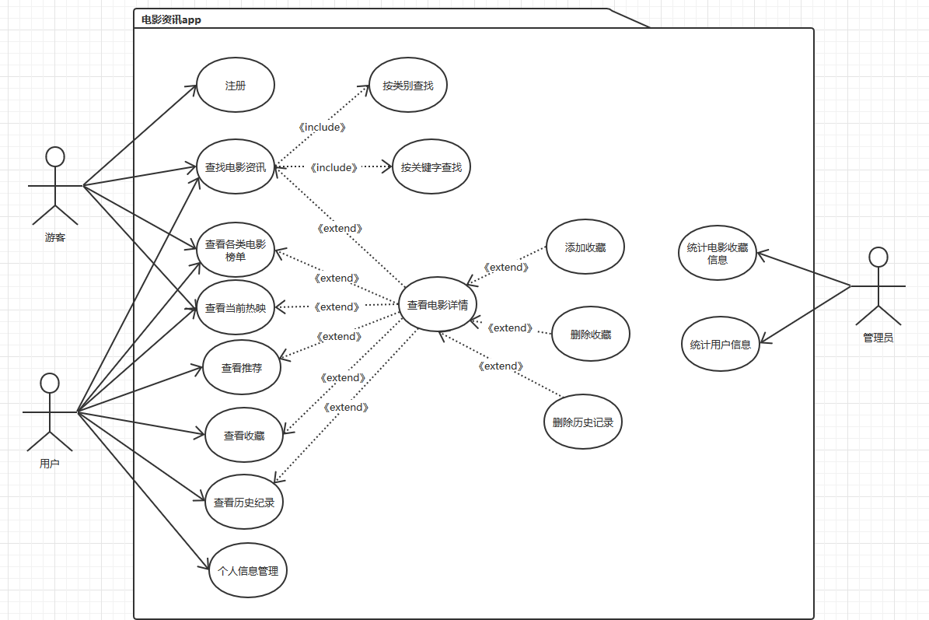
用例图

Slide 7
03
CHAPTER
项目架构

Slide 8
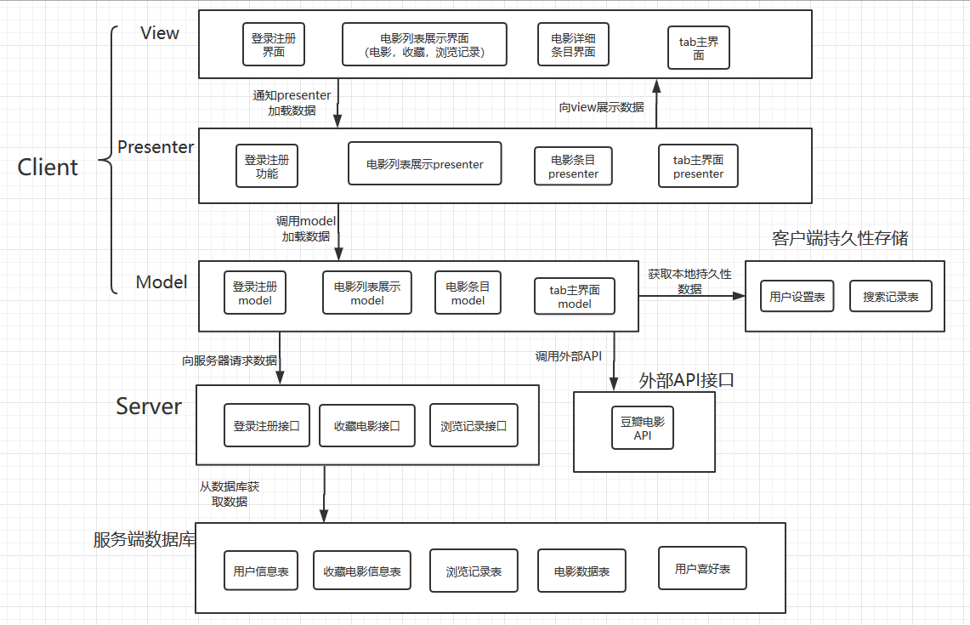
架构图

Slide 9
网络访问
与
数据存储
04
CHAPTER

Slide 10
网络访问
APP中使用了Retrofit+OkHttp框架实现网络访问功能，主要分为两部分，一部分是获取豆瓣电影API的电影数据，另一部分是与后端服务器进行访问，实现基于用户的功能。
后端服务器是使用Node.js 的express框架实现的，为用户登陆注册，收藏，浏览历史，推荐电影等操作提供接口。

Slide 11
数据库设计
本系统的服务端数据是使用MongoDB数据库进行数据存储。MongoDB 是一种基于分布式文件存储的数据库，它是一种非关系型的数据库，因此它支持的数据结构非常松散，是类似json的bson格式，可以存储比较复杂的数据类型。
它总共有users, collect, history, moviedata, typicaluser五张表，用来存储五种不同的类型与用途的数据。
客户端使用SharedPreference进行本地的持久性存储，SharedPreferences是Android平台上一个轻量级的存储类，用来保存应用的一些常用配置。在我们的系统中，主要是用它来存储用户名和用户头像，这样当用户关闭APP后重新打开，就可以免去登陆的步骤。

Slide 12
推荐算法实现
基于内容的推荐算法（Content-Based Recommendations CB）:
CB的过程一般包括以下三步：
物品表示（Item Representation）：为每个电影抽取出一些特征（也就是电影的年代，类型，语种等）来表示此电影；
特征学习（Profile Learning）：利用一个用户过去喜欢（及不喜欢）的电影的特征数据，来学习出此用户的喜好特征（即用户喜好表）；
生成推荐列表（Recommendation Generation）：通过比较上一步得到的用户喜好表与候选电影的特征，为此用户推荐一组相关性最大的电影。

Slide 13
推荐算法实现
基于协同过滤的用户画像推荐算法，包括以下三个步骤:
确定用户的属性：年龄段，性别，学历。
根据所有用户的收藏情况，生成用户画像（即各个性别，年龄段，学历的用户会喜欢什么样的电影），存在typicalUser用户画像表中。
生成推荐列表：通过用户画像中某类用户的电影喜好表来给用户推荐电影。
基于导演的电影推荐：
这是一个比较简单但实用的电影推荐算法，向用户推荐他收藏列表中的导演执导的其他电影。

Slide 14
05
CHAPTER
使用的开源库

Slide 15
使用的开源库
网络访问：Retrofit, Okhttp3
图片加载：gilde
列表展示：recyclerview
TAB搭建：com.flyco.tablayout.FlycoTabLayout
轮播图：com.bigkoo.connevnientbanner
搜索框：com.carson_ho.searchLayout
悬浮按钮FAB:ddz.materialdesign.floatingActionButton
图标：MPAndroidChart

Slide 16
Thank you
感谢聆听

